Slide 1
Саванны и редколесья Южной Америки

Slide 2
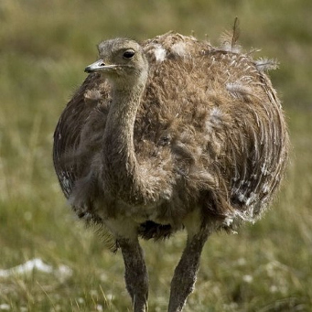
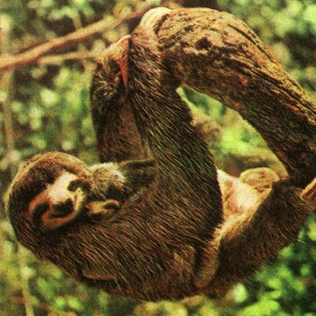
Животный мир саванн и редколесий Южной Америки

Slide 3
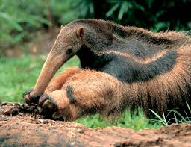
Муравьеды
Размеры у муравьедов бывают самыми разными. Так, карликовый муравьед имеет длину тела порядка 15 сантиметров и весит меньше 400 граммов. А вот гигантский муравьед весит более 30 килограммов при длине 1,2 метра. Самцы муравьедов обычно крупнее самок.
У муравьеда длинная морда с носом в форме трубки и узким ртом, маленькие глаза и уши. На передних лапах — по пять пальцев, в отличие от задних, а на пальцах длинные крючковатые когти. Задние лапы реже бывают пятипалыми, чаще четырёхпалыми.
Тело муравьеда покрыто шерстью, окраска которой может варьироваться от серой и бурой до жёлто-коричневой или почти белой. Четырёхпалые муравьеды нередко имеют полосатую окраску, или же на их шерсти можно найти сплошное чёрное пятно.

Slide 4
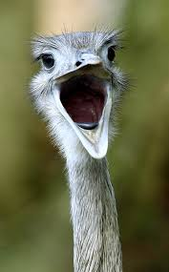
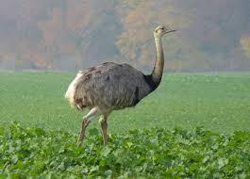
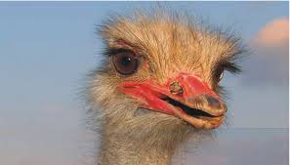
Нанду
Нанду – это крупные птицы, обитающие в саваннах субтропических и умеренных широт в Южной Америке. В частности, их можно встретить в Аргентине, Чили, Бразилии, Уругвае и Боливии. В этих странах много ферм, которые занимаются разведением птицы. Их привычной зоной для проживания в естественных условиях являются широкие открытые пространства, например, саванны, низины, а также горные открытые плато Анд.
Среди Нанду различают несколько видов, которые обитают в разных местностях. Например, северная птица выбирает более теплый климат и низменности, а вот вид дарвинов больше предпочитают возвышенности. Они спокойно могут жить на высоте 4500 метров, а также в более холодных районах на юге континента, например, в Аргентине.

Slide 5
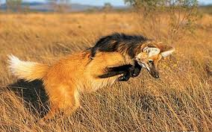
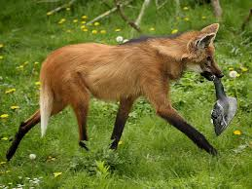
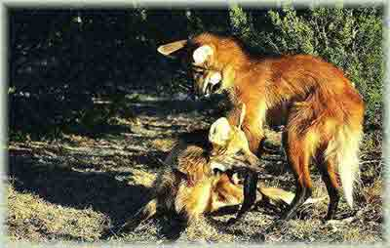
Гривистый волк
Распространен гривистый волк на территории нескольких государств Южной Америки, а именно южной, юго-восточной и центральной Бразилии, Парагвае, восточной Боливии. В Перу, Уругвае и Аргентине этот вид, вероятно, вымер, да и в других частях ареала животное встречается редко. Лесных массивов и гор этот хищник избегает, обитая главным образом в пампасах – равнинах, покрытых высокой и густой травянистой и кустарниковой растительностью.

Slide 6
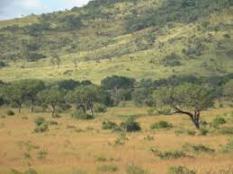
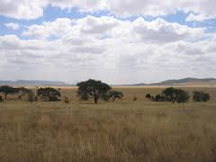
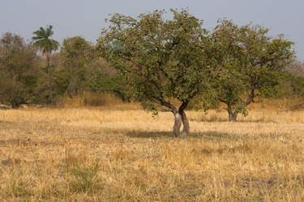
Растительный мир саванн и редколесий Южной Америки

Slide 7
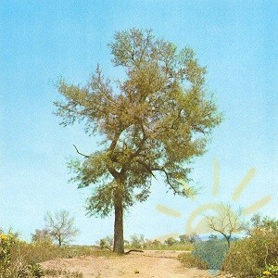
Кебрачо
Квебрахо (или кебрачо) – это название не одного, а целых трех видов деревьев, которые произрастают в субтропиках Южной Америки.
Также под этим названием подразумевают кору и древесину этих трех вечнозеленых видов: два из них произрастают в Боливии, Парагвае, а также на севере Бразилии и в южной части Аргентины.
Их древесина темно-красного (иногда даже черного) оттенка отличается высокой плотностью, и как следствие дерево очень трудно срубить вручную.
Отсюда и просторечное название квебрахо – «ломай топор»..
Для рубки этого дерева используются топоры из особо прочных сплавов.
Третий вид кебрачо имеет не настолько плотную древесину, но все же с трудом поддается обработке.
Он произрастает в Аргентине и в северной части Бразилии, и в отличие от первых двух видов имеет древесину желтоватых оттенков.
http://latintour.ru/sa/sa-info/kebracho.html#ixzz3VsyMdOSm

Slide 8
Винная пальма
ВИННАЯ ПАЛЬМА - виды пальм главным образом рода рафия, соцветия которых содержат сахаристый сок, идущий на изготовление вина. Из молодых листьев винной пальмы получают волокно, используемое в садоводстве для подвязывания растений.

Slide 9
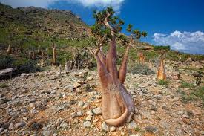
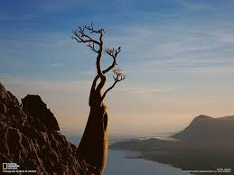
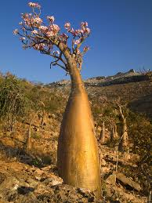
Бутылочное дерево
Дерево растёт в Южной Америке и очень любимо местным населением. Когда наступают периоды засухи, листья дерева идут на корм скоту. А вот ствол бутылочного дерева – это источник питьевой воды! Кроме этого в верхней части ствола в специальных полостях происходит скопление очень сладкого сока. Это настоящий нектар! В дело идёт всё растение целиком. Так, семена бутылочного дерева поджаривают или же едят в сыром виде. Корни молодых деревьев очень сочные и употребляются в пищу в качестве корнеплодов.

Slide 10
Спасибо за внимание

